Slide 1
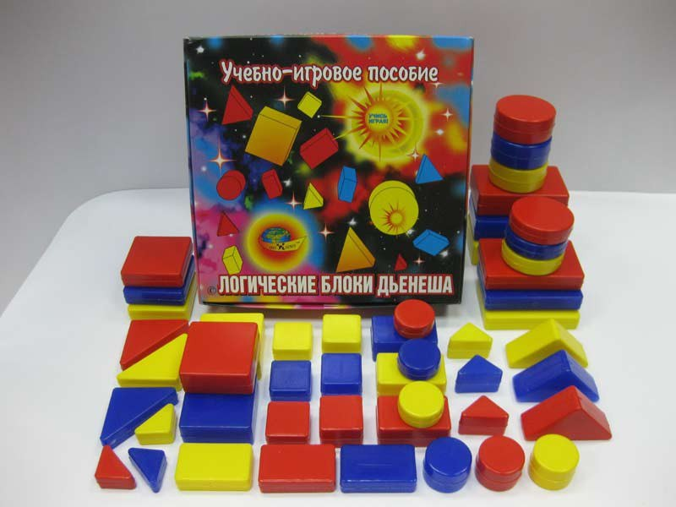
Презентация на тему: «Использование блоков Дьенеша в совместной работе с детьми второй младшей группы».
Подготовила: Параунина Наталия Олеговна
Воспитатель МДОУ112.
Ярославль 2017г.

Slide 2
Актуальность
Одна из важнейших задач воспитания маленького ребенка- развитие его ума, формирование таких мыслительных умений и способностей, которые позволяют легко осваивать новое.
Математика представляет собой сложную науку, которая может вызвать определенные трудности во время школьного обучения. Поэтому очень важно познакомить детей с основами логического мышления, которые используются во всех видах деятельности.
В дошкольной педагогике имеется множество разных технологий, обеспечивающих интеллектуальное развитие ребенка. Особая роль отводиться нестандартным дидактическим средствам, среди которых выделяются «Логические блоки Дьенеша».

Slide 3
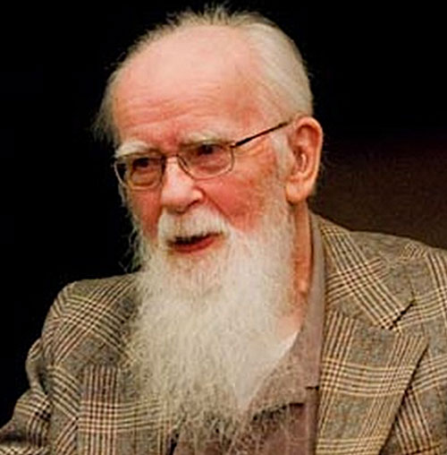
Золтан Пал Дьенеш (1916 – 2014г)
Венгерский профессор, специалист по психологии и математике, создатель прогрессивной авторской методики обучения детей – «новая математика» для раннего логического предварительного обучения, и прежде всего для подготовки мышления детей к усвоению математики.

Slide 4
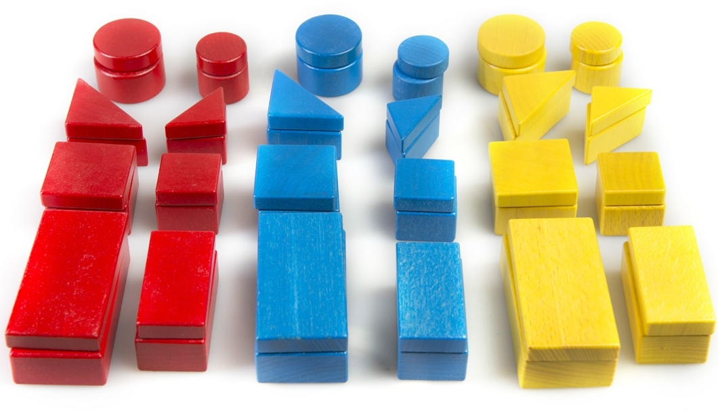
Логические блоки Дьенеша.
Логический материал представляет собой набор из 48 логических блоков, различающихся четырьмя свойствами:
1.Формой - круглые, квадратные, треугольные , прямоугольные;
2.Цветом - желтые, красные, синие;
3.Размером – большие и маленькие;
4.Толщиной – толстые и тонкие.

Slide 5
Задачи:
Познакомить детей с формой, цветом, размером предметов.
Развивать умения выявлять свойства в предметах, называть их, обобщать предметы по их свойствам, объединять сходства и различия предметов.
Развивать познавательные процессы, мыслительные операции.

Slide 6
Задачи:
Развивать психические функции, связанные с речевой деятельностью.
Развивать творческие способности, воображение, фантазию.
Воспитывать самостоятельность, настойчивость в достижении цели.
Цель – Развитие познавательных и творческих способностей у детей младшего возраста.

Slide 7
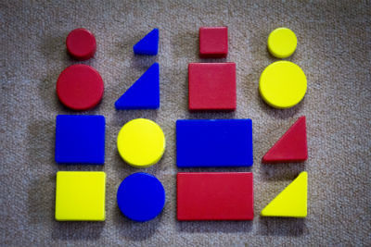
В зависимости от подготовки детей желательно использовать не весь комплект, а какую – то его часть: сначала брать для игры блоки разные по форме и цвету, но одинаковые по размеру и толщине (12 штук); затем разные по форме, цвету и размеру, но одинаковые по толщине(24 штуки) и в конце – полный набор фигур (48 штук).

Slide 8
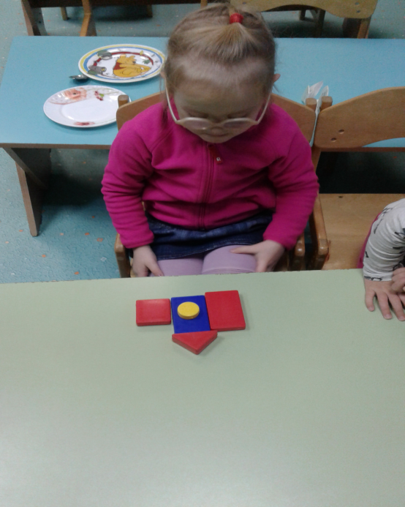
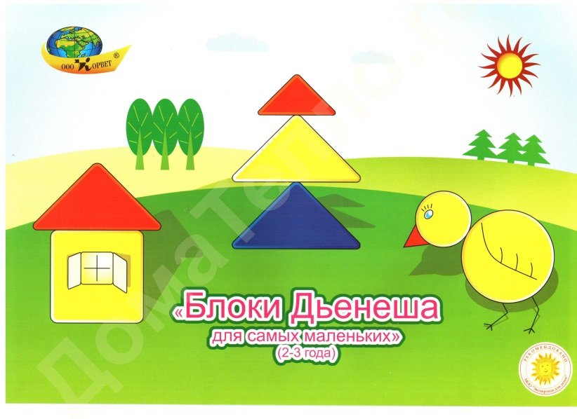
Применение блоков в работе с детьми.
С детьми от двух лет я применяю простые игры как для групповой так и для индивидуальной работы. Также в помощь к блокам имеются альбомы, они так и называются «Блоки Дьенеша для самых маленьких с 2 до 3 лет»
Важно дать возможность ребенку манипулировать с фигурами по своему желанию, помогая выполнить знакомые постройки.

Slide 9
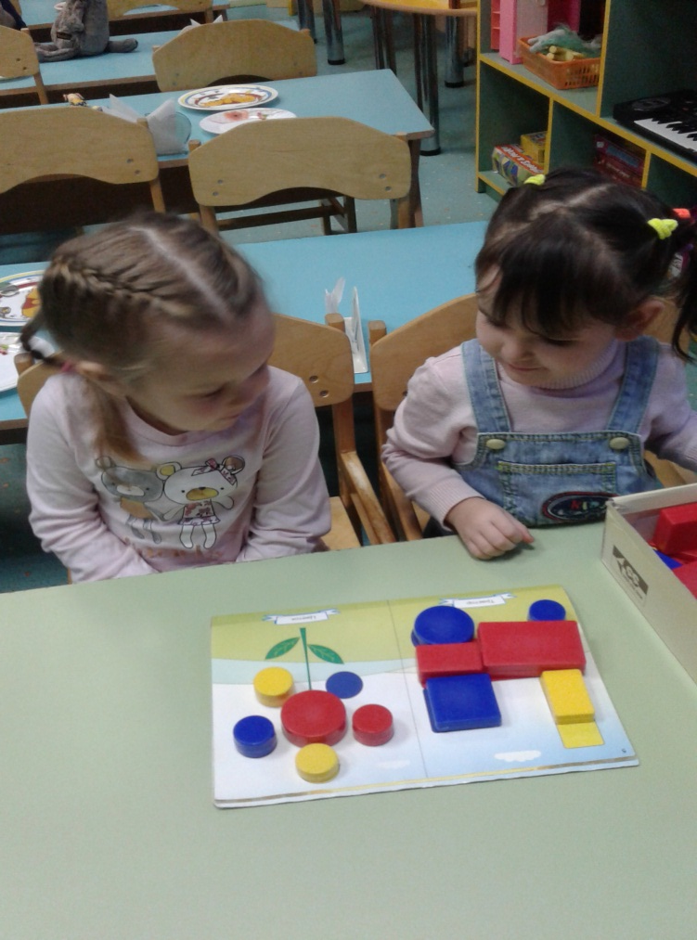
Формы организации работы с логическими блоками Дьенеша.
Занятия (комплексные , интегрированные), обеспечивающие наглядность, системность и доступность, смену деятельности.
Совместная и самостоятельная игровая деятельность (дидактические игры, подвижные, сюжетно – ролевые игры).
Вне занятий, в предметно –развивающей среде (ИЗО – деятельность, аппликация, режимные моменты).

Slide 10
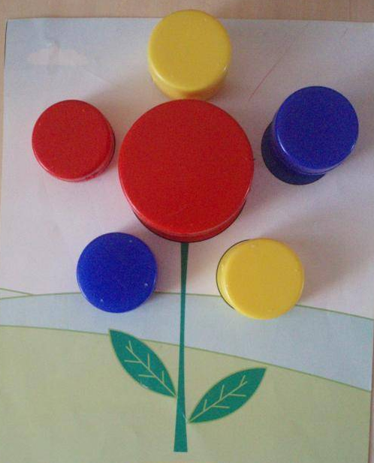
Выделяют четыре группы игр с логическими блоками:
В раннем возрасте мы начали осваивать 1 – ую группу - для развития умений выявлять и абстрагировать свойства.
Знакомство с признаками объектов.
Выборка по одному признаку (найди блоки, такие же как этот по цвету, форме, размеру, толщине).

Slide 11
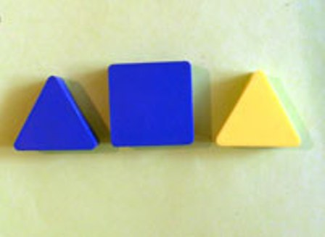
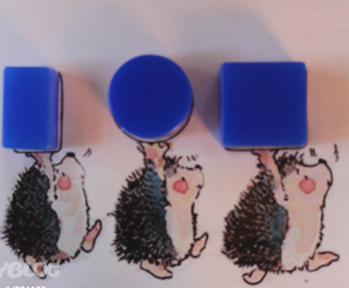
2 – ая группа - для развития умений сравнивать предметы по их свойствам;
Игра «Что лишнее?»
Разложите перед ребенком 3 – 4 блоков. В ряду один лишний - он может отличаться цветом, формой. Ребенок должен объяснить, почему он думает , что эта фигура лишняя.

Slide 12
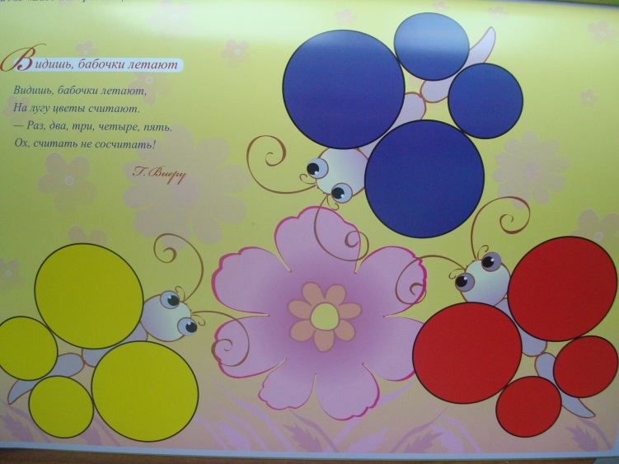
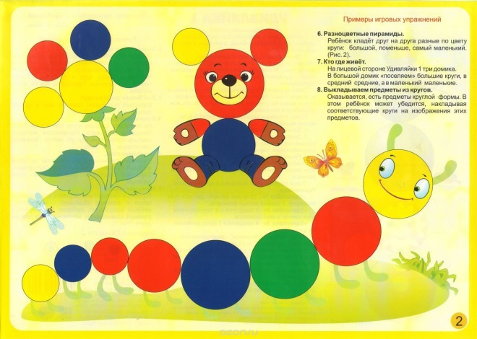
3 – ая группа – для развития действий классификация и обобщения.
Игра «Чем похожи , чем отличаются фигуры?»
Перед детьми выкладываем блоки только круглой формы , но разного цвета.

Slide 13
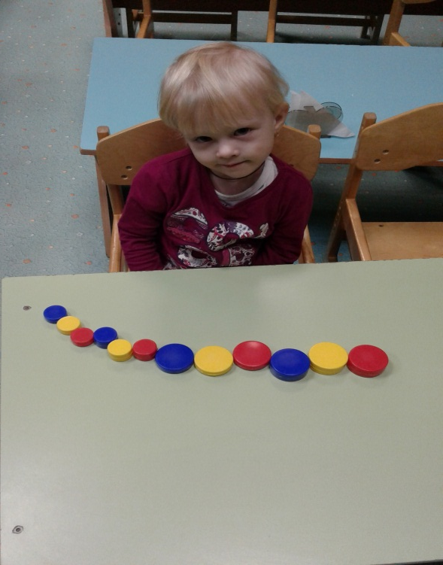
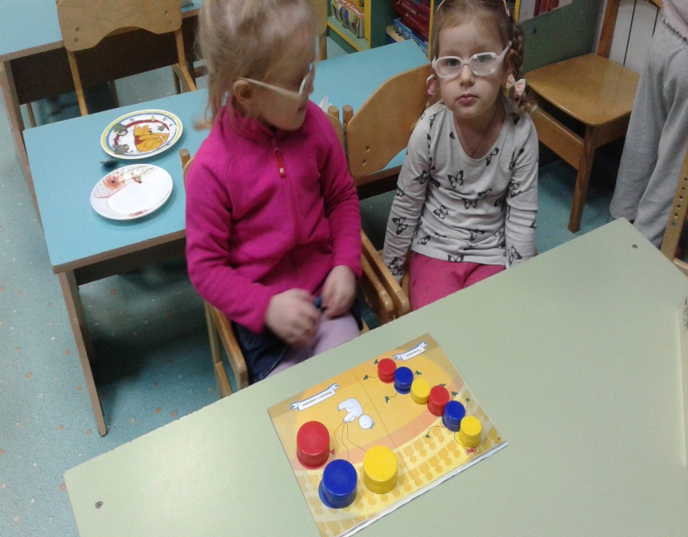
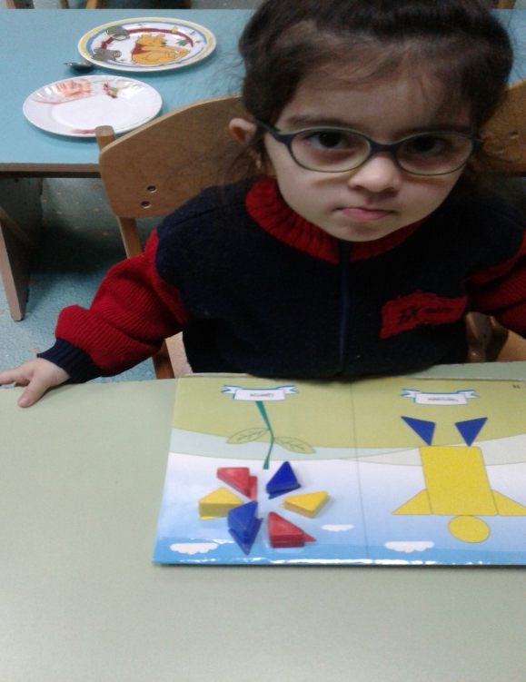
4 – ая группа- для развития способности к логическим действиям и операциям.
Игры « Продолжи ряд, Цепочки, Домики»

Slide 14
Блоки Дьенеша – это увлекательное и полезное занятие! Игры с блоками развивают у детей мыслительные операции (анализ, сравнение), логическое мышление, творческие способности, и познавательные процессы (память, внимание, воображение) .Играя с блоками ребенок выполняет разнообразные предметные действия(выкладывание, разбиение и др.)Также игры с блоками Дьенеша способствуют развитию речи.

Slide 15
Спасибо за внимание!

